Slide 1
Remote Sensing Image Change Detection With Transformers
李辉
2024.02.19

Slide 2
学习论文写作结构、流程
纯卷积变化检测
添加注意力模块的变化检测
DTCDSCN、SNUNet-CD、FC-EF
……
Python 3.6
pytorch 1.6.0
torchvision 0.7.0
einops 0.3.0
Transformer原理
公式推导学习
梳理研究脉络
代码学习
当前存在问题
论文创新点
运行环境
内容新颖 随意编辑
1
2
3
4
粗读论文
了解运行环境
配置环境
运行代码
精读论文
了解原理
拓展阅读
尝试改进

Slide 3
基于深度学习变化检测常用方法：
单阶段解决方案，patch-level方法通过将双时图像分组为一对对patch，并在每对patch上使用CNN来获得其中心预测，将CD任务建模为一个相似性检测过程。
两阶段解决方案，通过训练CNN/FCN分别对双时图像进行分类，然后比较其分类结果进行变更决策。
当前存在的问题：
1）场景中存在的对象的复杂性
2）不同的成像条件
这两种现象都导致了具有相同语义概念的物体在不同的时间和不同的空间位置表现出不同的光谱特征。

Slide 4
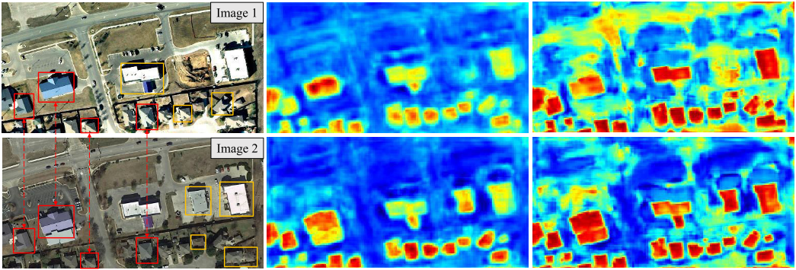
文章提出的解决方法：
一种双时间图像Transformer(BIT)来有效地在时空域中对上下文进行建模。文章认为，兴趣变化的高级概念可以用几个视觉词来表示，即语义符号（semantic tokens）。为了实现这一点，文章将双时图像表示为几个token，并使用编码器在紧凑的基于标记的时空中建模上下文。然后将学习到的上下文丰富的token反馈到像素空间，通过解码器对原始特征进行细化。

Slide 5
文章创新点：
1. BIT可以更好地对双时态图像中的上下文进行建模，有利于识别感兴趣的变化并排除不相关的变化。
2.BIT不是在像素空间中对任何元素对之间的密集关系进行建模，而是将输入图像表示为几个视觉单词，即token，并在紧凑的基于token的时空中对上下文进行建模。
3.计算成本低，BIT在效率和准确性方面比最近几个基于注意力的CD方法表现出更好的性能。

Slide 6
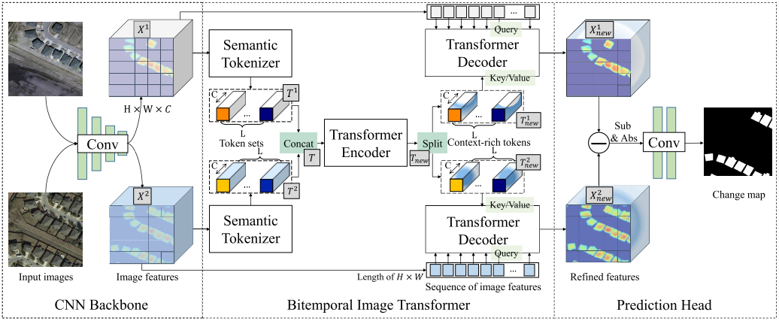
ResNet-18
FCN

Slide 7
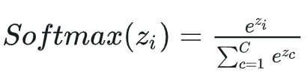
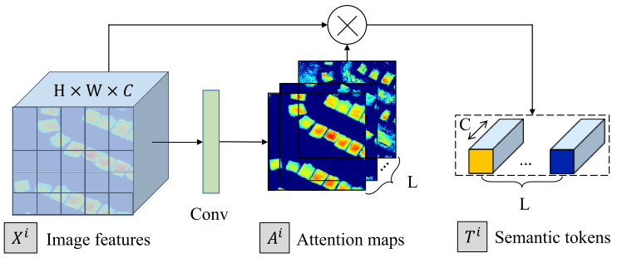

语义标记器
语义标记器数学形式

Slide 8
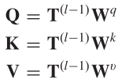
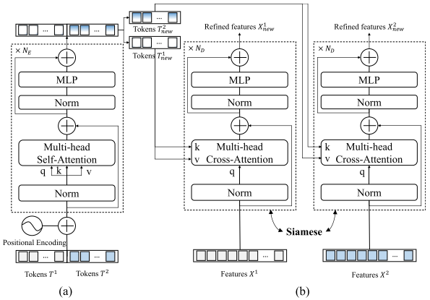

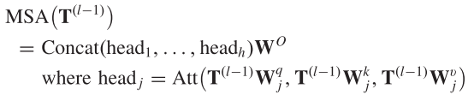


编码器和解码器
注意力头数学形式
MSA数学形式
MLP数学形式
MA数学形式

Slide 9
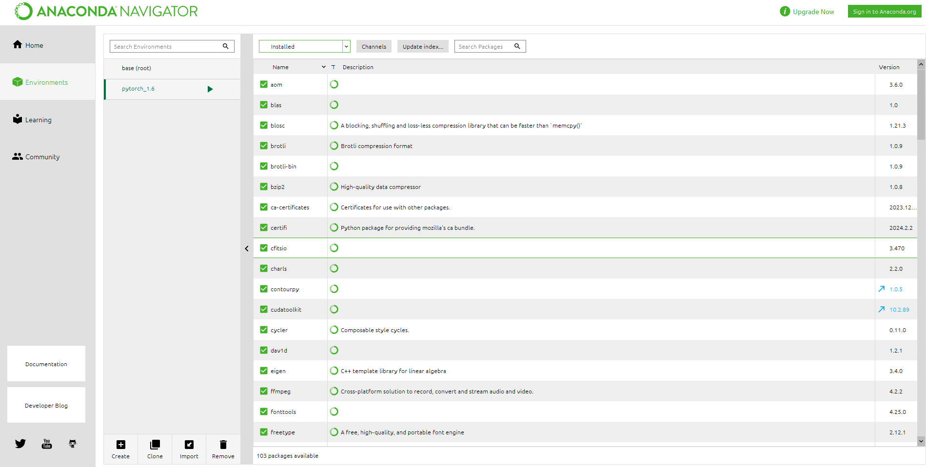
代码复现

Slide 10
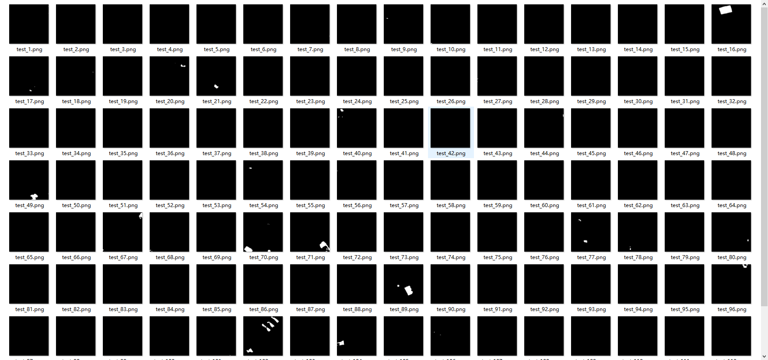
demo

Slide 11
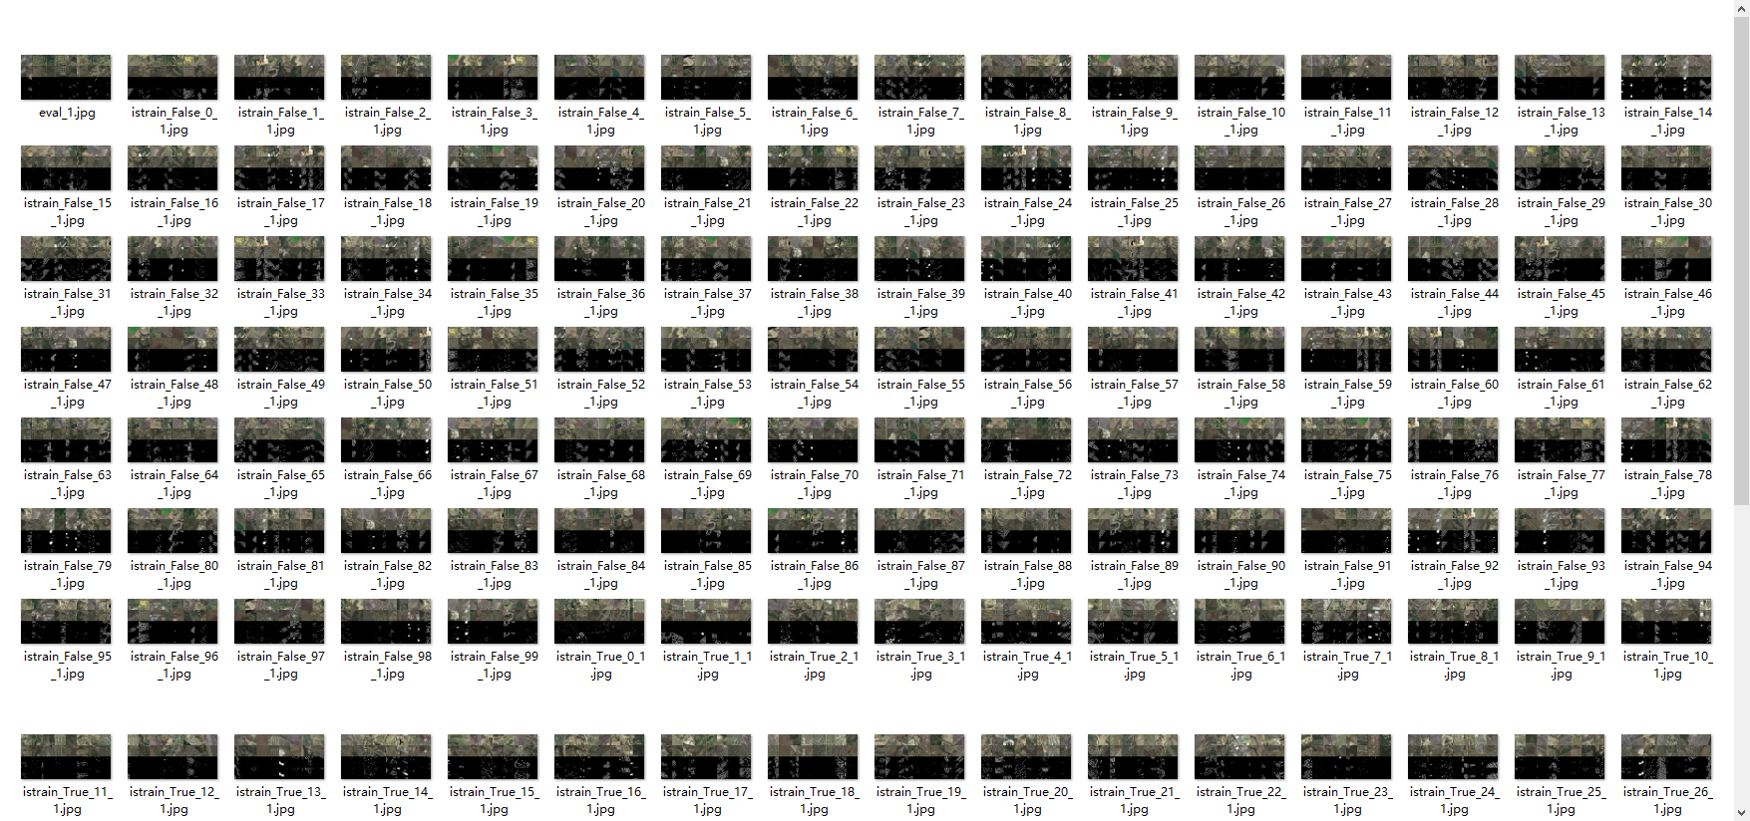
LEVIR-CD数据集

Slide 12
问题：
1.代码学习
2.可视化
3.消融实验
4.对比试验
5.CNN骨架/FCN学习

Slide 13
心得
多看：
大量阅读文章，遇到问题多查阅资料
多练：
多动手，实践中会出现很多问题
多问：
遇到自己解决不了的问题及时请教

Slide 14
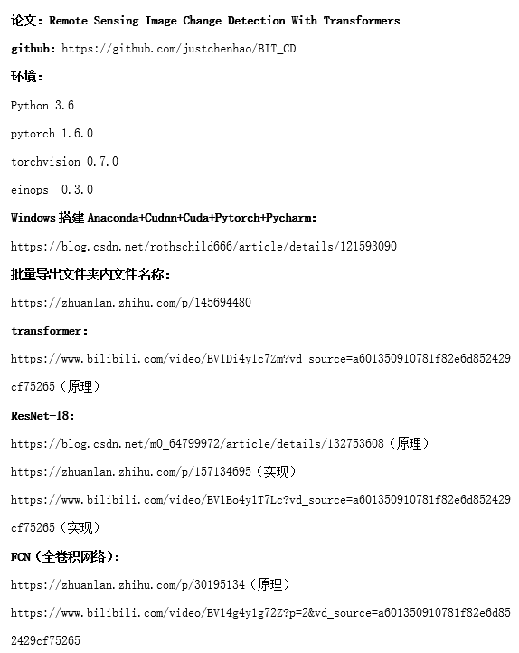
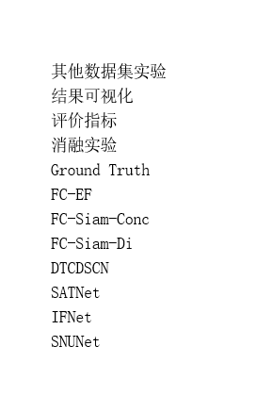

Slide 15
谢谢

